Slide 1
DABay –Modul Gutachten
Julia Schick LfU, Ref. 65

Slide 2
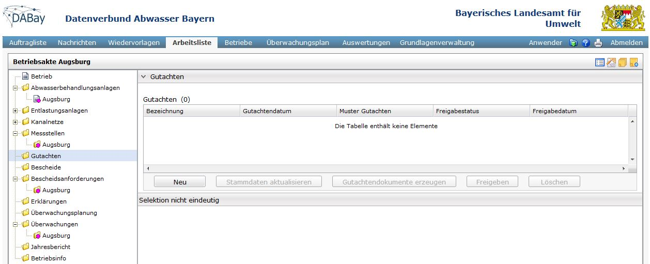
Betriebsakte – Bereich „Gutachten“

Slide 3
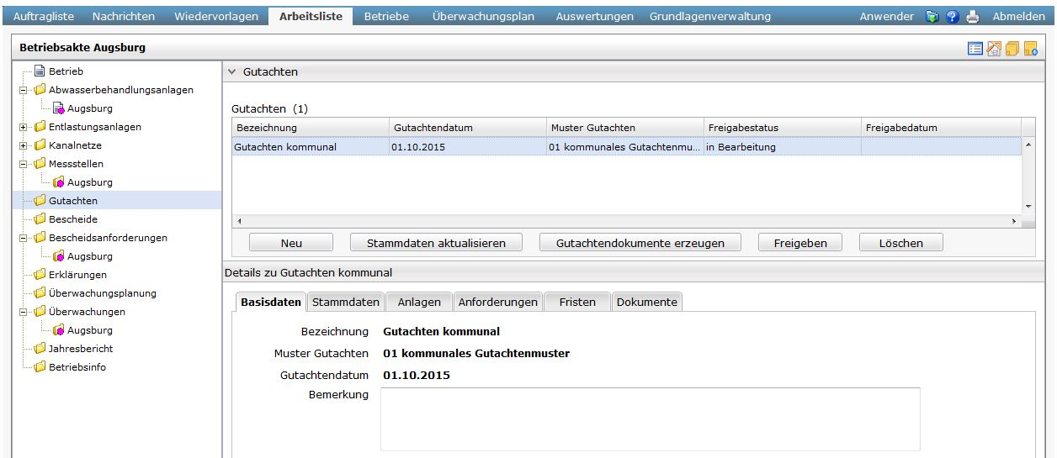
Gutachten – Reiter „Basisdaten“

Slide 4
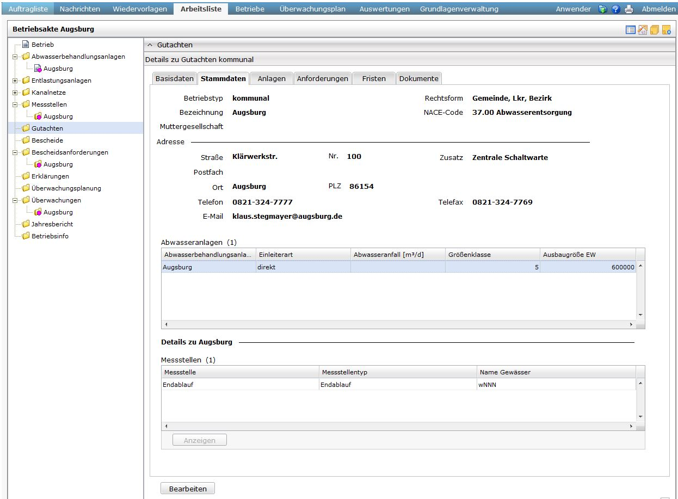
Gutachten – Reiter „Stammdaten“

Slide 5
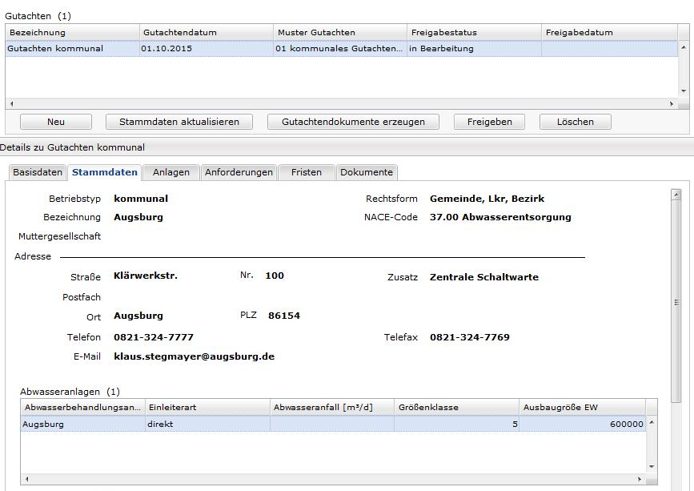
Gutachten – Funktion „Stammdaten aktualisieren“

Slide 6
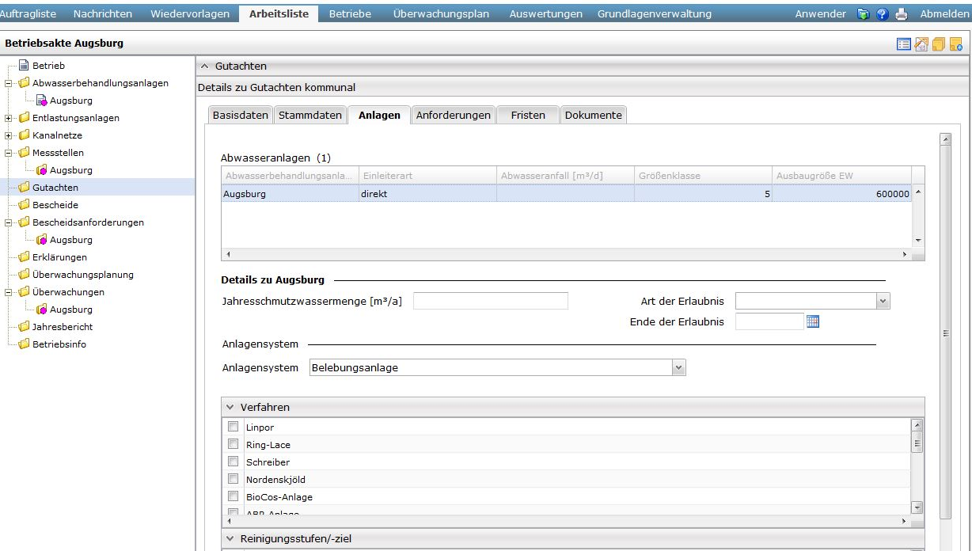
Gutachten – Reiter „Anlagen“

Slide 7
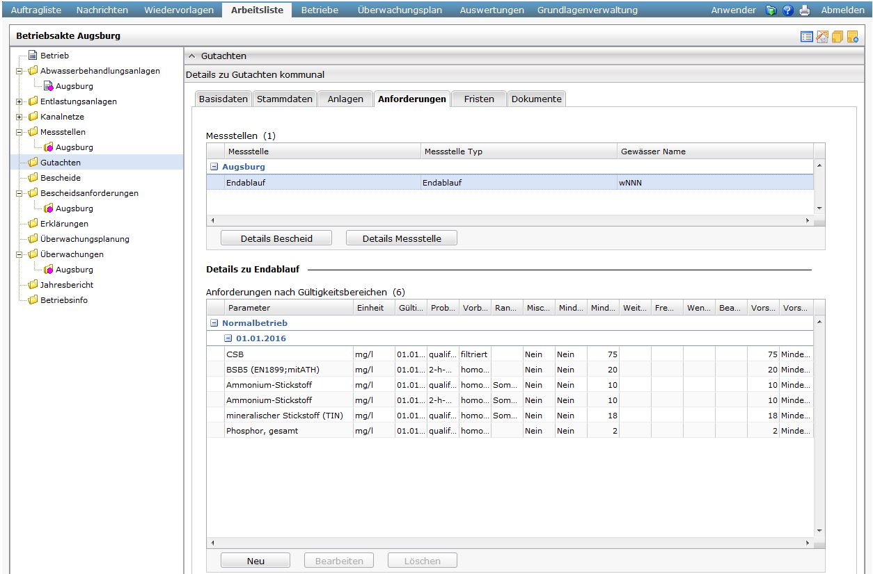
Gutachten – Reiter „Anforderungen“

Slide 8
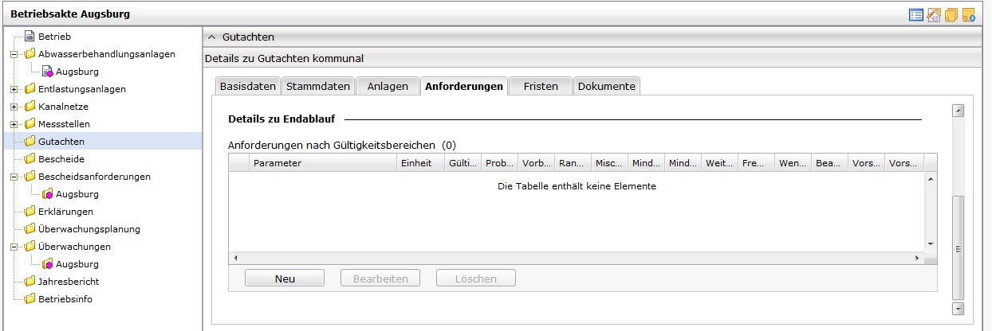
Anforderungen anlegen

Slide 9
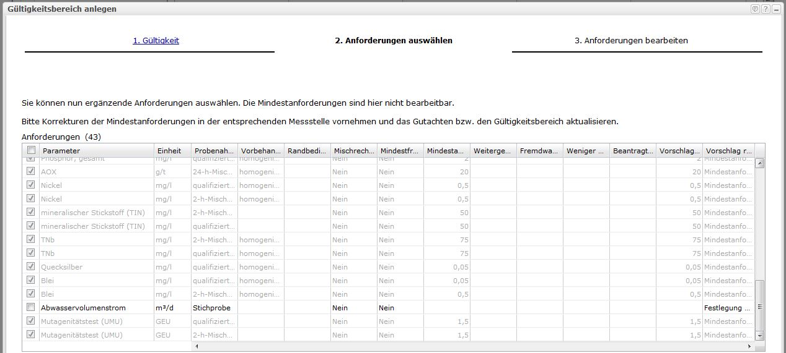
Anforderungen anlegen – Schritt 2
Die in den Stammdaten der gewählten Messstelle hinterlegten Mindestanforderungen werden hier zur Information angezeigt. Die Anforderungen aus den Mindestanforderungen können nicht bearbeitet oder abgewählt werden.
Korrekturen der Mindestanforderungen müssen in den Stammdaten zur Messstelle erfolgen.

Slide 10
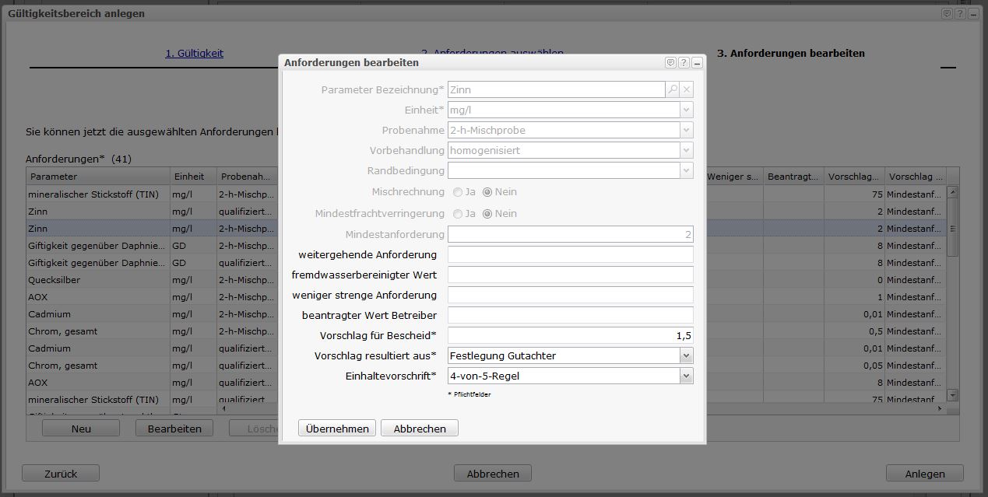
Anforderungen bearbeiten – Schritt 3
Im 3. Schritt können zusätzliche Parameter definiert werden oder vorhandene Anforderungen bearbeitet werden.

Slide 11
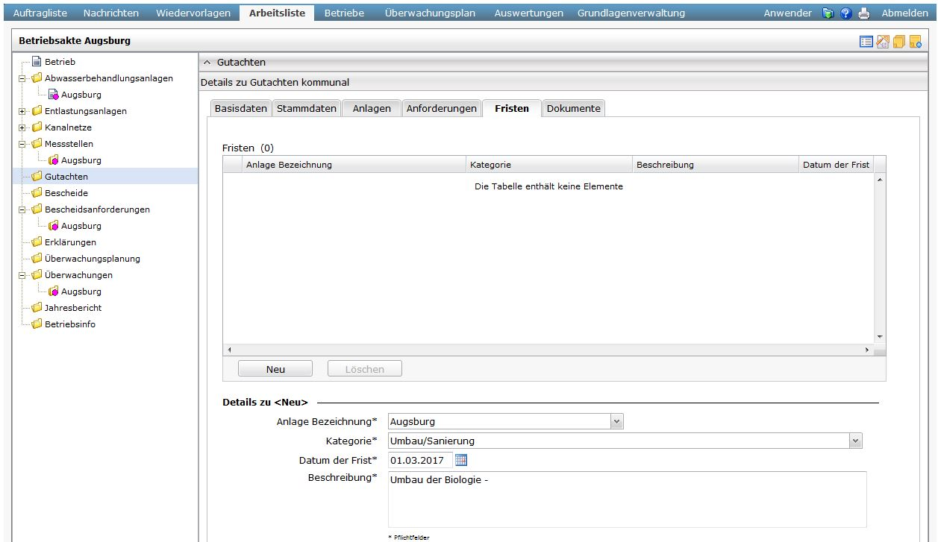
Gutachten – Reiter „Fristen“
Im Gutachten definierte Fristen zu Abwasseranlagen können in den wasserrechtl. Bescheid übernommen werden.

Slide 12
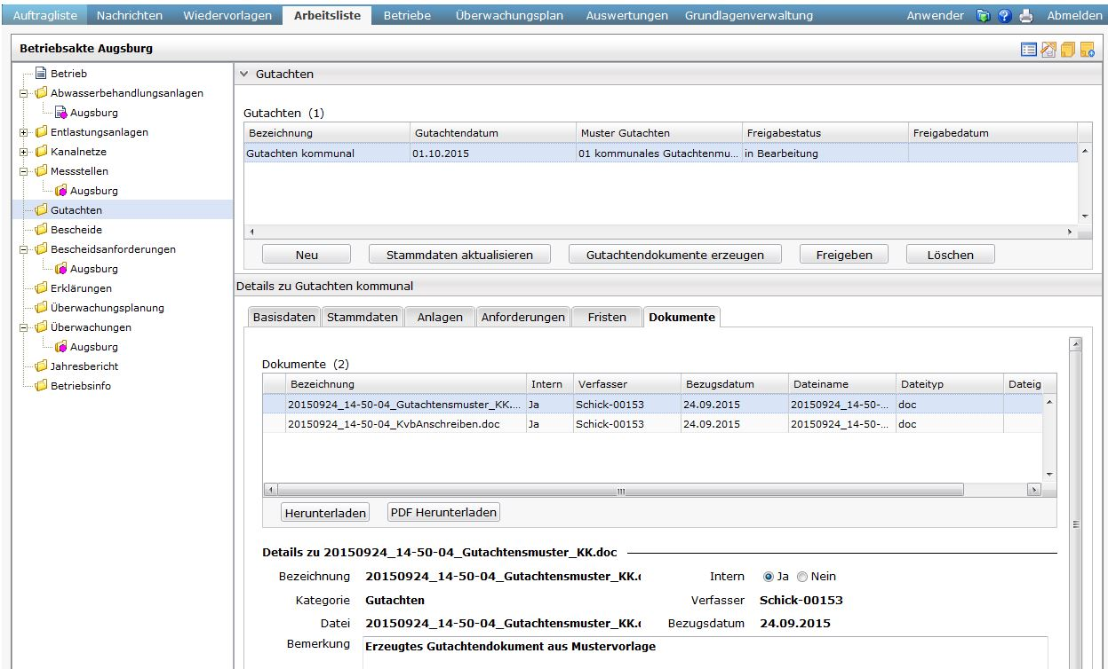
Reiter „Dokumente“ - Erstellung Gutachtendokument

Slide 13
Gutachten bei Industriebetrieben
Aufgrund der Komplexität der Gutachten bei Industrieanlagen soll der herkömmliche Weg der Gutachtenerstellung an den WWAs beibehalten werden:
Erarbeitung des Gutachtens anhand der Gutachtensmuster die im Wasser-intern durch das LfU zur Verfügung stehen.
Nach Fertigstellung des Gutachtens -> Aufruf des Betriebes in DABay
DABay: Betriebsakte -> Messstellen - Erfassung evtl. neuer Messstellen zur begutachteten Anlage in den Stammdaten
DABay: Betriebsakte -> Gutachten – Neues Gutachten anlegen; Reiter Anforderungen -> festgelegten Anforderungen an die MS definieren.
DABay: Betriebsakte -> Gutachten freigeben und Gutachtendokument hochladen im Reiter „Dokumente“

Slide 14
Vielen Dank für Ihre Aufmerksamkeit!

